Slide 1
ІV бөлім: Тәуелсіздік - қасиет тұнған ұлы ұғым
1-сабақ
Ерлан Жүніс «Менің атым -Тәуелсіздік» өлеңі

Slide 2
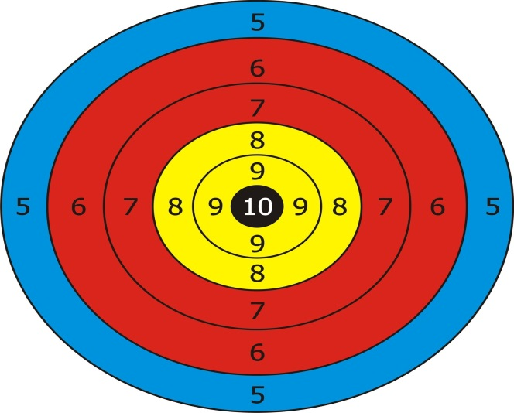
Сабақ мақсаты
Көркем шығарманың мазмұны мен пішіні

Slide 3

Тәуелсіздік деген сөзді ассосация құрастыр
тәуелсіздік

Slide 4
Тапсырмалар
1-тапсырма
Ерлан Жүніс «Менің атым -Тәуелсіздік» өлеңін оқы. Шығарманың жанры өлең екеніндігін дәлелде.
Мысалы:
Бұл шығарма – өлең, себебі белгілі-бір ұйқасқа құрылған, бірнеше шумақтан тұрады
2- тапсырма
Өлеңді мәнерлеп оқы. Өлең қалай әсер етті? Өлеңнен алған әсеріңді екі сөйлеммен жаз

Slide 5
Тапсырмалар
2- тапсырма
Өлеңніңде қайталанып келетін сөздің әсері қандай? Автор неліктен қайталайды?
3- тапсырма
Өлең құрылысына талда.
4 – тапсырма
Өлең идеясы өлеңнің қай жолдары арқылы анықтауға болады?

Slide 6
Бағалау критерийі
Шығарма жанрын анықтайды
Идеясы берілген өлең жолдарын табады
Өлең құрылысына талдайды
Шығарма жанрын анықтайды
Жұптық бағалау

Slide 7
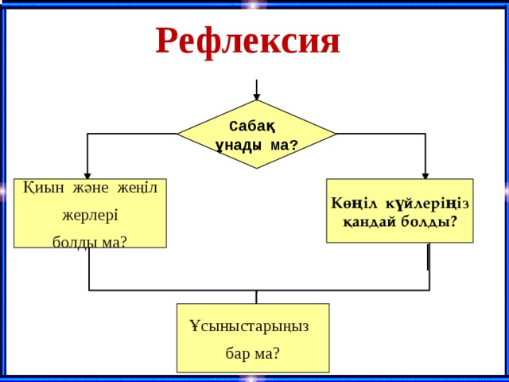
Рефлексия

